Slide 1
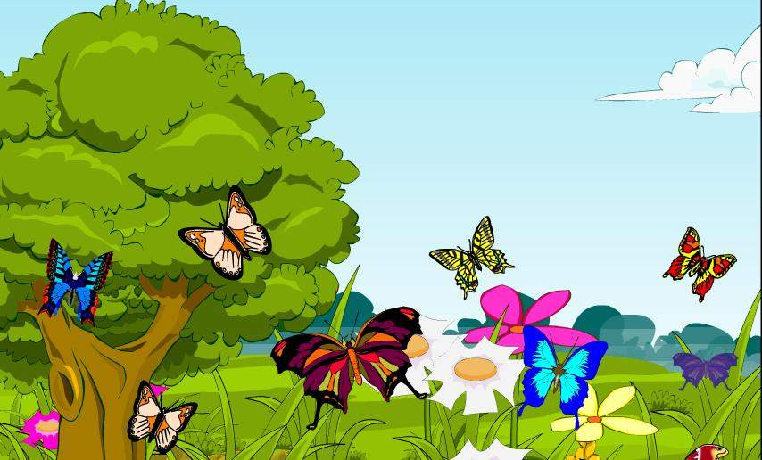
台湾的蝴蝶谷
新知语文
Xzyuwen.5d6d.com

Slide 2
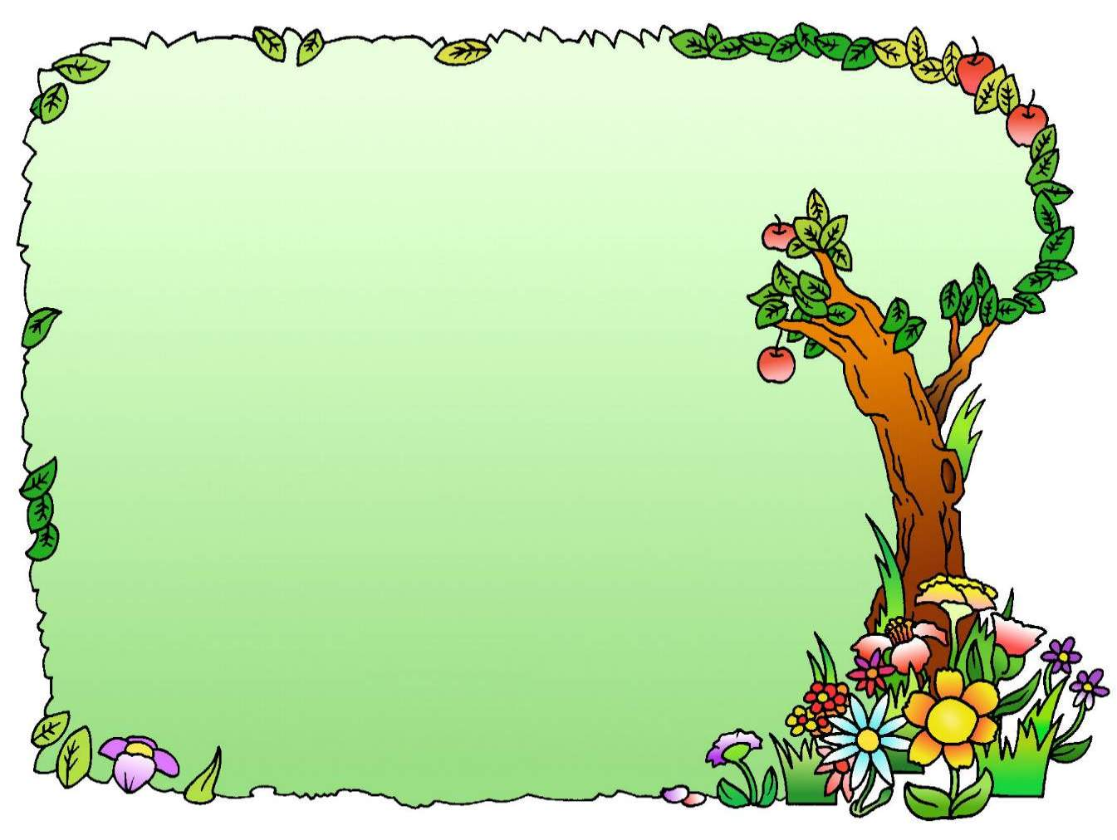
读读词语：
祖国 茂盛 春季
赶到 大批 水源
花丛 景象 撒
色彩斑斓 五彩缤纷
翩翩起舞 金光灿灿

Slide 3
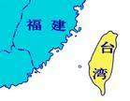
祖国的宝岛台湾气候温暖，水源充足，花草茂盛，是蝴蝶生长的好地方。

Slide 4
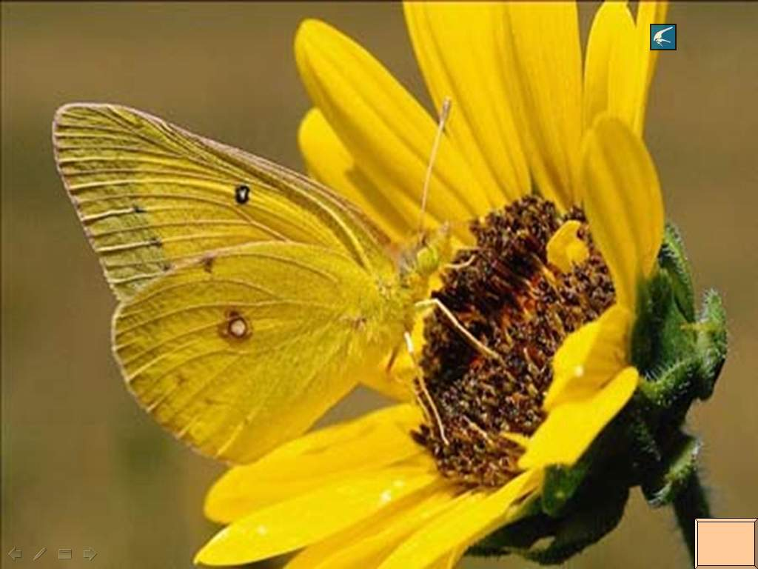
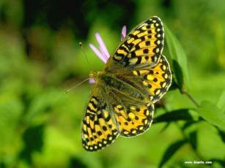
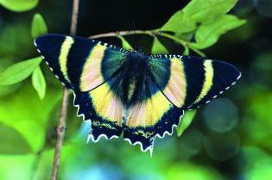
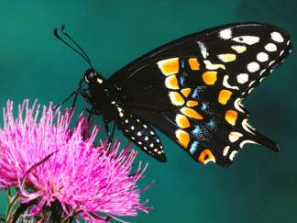
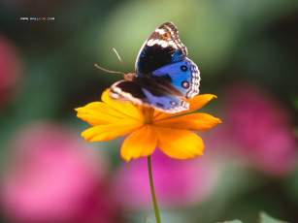
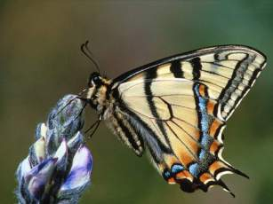
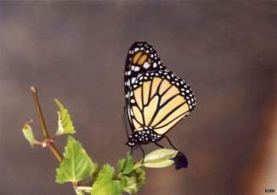
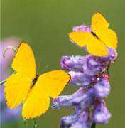
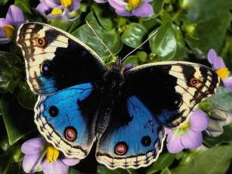

Slide 5
每年春季，一群群色彩斑斓的蝴蝶飞过花丛，穿过树林，越过小溪，赶到山谷里来聚会。

Slide 6
每年春季，一群群色彩斑斓的蝴蝶飞过花丛，穿过树林，越过小溪，赶到山谷里来聚会。

Slide 7
有的山谷里只有一种黄颜色的蝴蝶，在阳光的照耀下，金光灿灿，十分壮观。

Slide 8
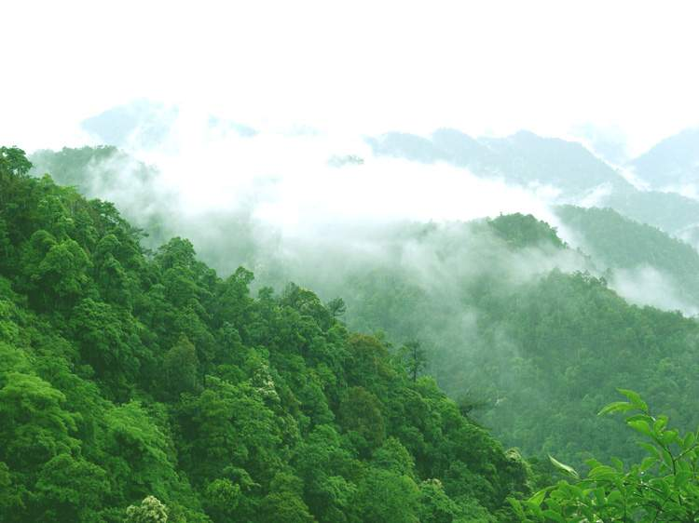



Slide 9
有的山谷里只有一种黄颜色的蝴蝶，在阳光的照射下，金光灿灿，十分壮观。

Slide 10

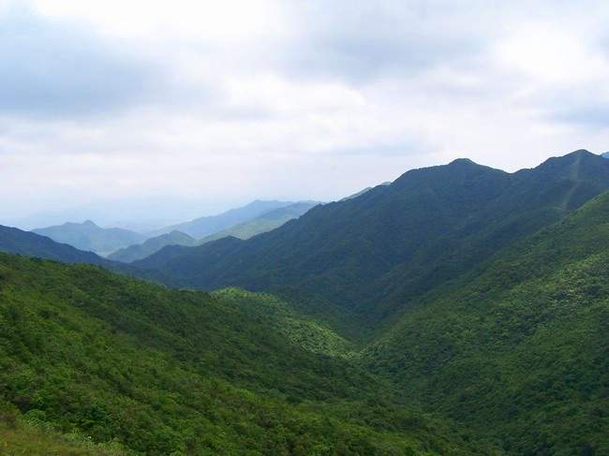






Slide 11

有的山谷里有几种蝴蝶，上下翻飞，五彩缤纷，就像谁在空中撒了一把把五颜六色的花瓣，随风飘来，又随风飘去。

Slide 12


Slide 13
